Slide 1
Кубасова Анна Владимировна
День Героев
Екатеринбург, 2020

Slide 2
Положение о звании
Герой Советского Союза — высшая степень отличия в СССР, которой удостаивали за совершение подвига или выдающихся заслуг во время боевых действий, а также и в мирное время.
Звание Героя Советского Союза впервые установлено Постановлением ЦИК СССР от 16 апреля 1934 года в редакции: «Установить высшую степень отличия — присвоение за личные или коллективные заслуги перед государством, связанные с совершением геройского подвига, звания Героя Советского Союза».
Дополнительный знак отличия для Героя Советского Союза — медаль «Золотая Звезда» — учреждена Указом Президиума Верховного Совета СССР от 1 августа 1939 года.

Slide 3
Первые герои СССР
Первые герои СССР — летчики-полярники. Все семеро знаменитых летчиков, участвовавших в спасении экипажа теплохода «Челюскин», получили ордена Ленина. Специально для них было утверждено положение о награждении, согласно которому полагалось выдавать всем награжденным званием Героя орден Ленина. Летчики А. Ляпидевский, М. Водопьянов, В. Молоков, И. Доронин, М. Слепнев, Н. Каманин и С. Леваневский стали не просто первыми Героями Советского Союза, они стали по-настоящему народными героями.
Следующими были награждены участники Гражданской войны в Испании. СССР тогда активно помогал республиканцам, и наград были удостоены 60 человек. Среди них появились и первые иностранные воины, сражавшиеся в рядах советских частей, — итальянец Примо Джибелли и болгарин Волкан Горанов.

Slide 4
«Золотая Звезда»
Происходили конфликты и на восточных границах СССР. Японские милитаристы испытывали мощь нашей страны и пробовали на вкус советский штык на озере Хасан и реке Халхин-Гол. В результате этих боев японцы потерпели поражение, а количество Героев СССР возросло уже на 70 человек, появились и первые дважды Герои.
1 августа, буквально за месяц до начала вооруженной японской провокации на реке Халхин-Гол в сентябре 1939 года, указом Президиума Верховного Совета СССР был введен особый отличительный знак для Героев Советского Союза — медаль «Золотая Звезда». Постановлением от 16 августа 1939 года утверждался её внешний вид. Первые награждения новыми медалями были произведены после окончания конфликта с японцами на реке Халхин-Гол.
Затем 421 военнослужащий Красной Армии получил Звезду за отличие в ходе Советско-финской войны.

Slide 5
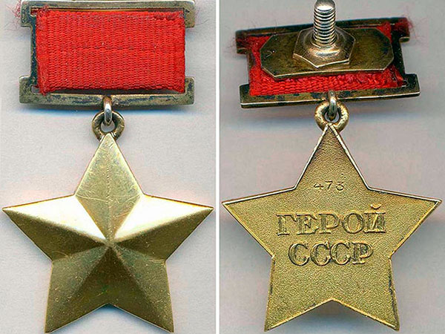
«Золотая Звезда»
Происходили конфликты и на восточных границах СССР. Японские милитаристы испытывали мощь нашей страны и пробовали на вкус советский штык на озере Хасан и реке Халхин-Гол. В результате этих боев японцы потерпели поражение, а количество Героев СССР возросло уже на 70 человек, появились и первые дважды Герои.
1 августа, буквально за месяц до начала вооруженной японской провокации на реке Халхин-Гол в сентябре 1939 года, указом Президиума Верховного Совета СССР был введен особый отличительный знак для Героев Советского Союза — медаль «Золотая Звезда». Постановлением от 16 августа 1939 года утверждался её внешний вид. Первые награждения новыми медалями были произведены после окончания конфликта с японцами на реке Халхин-Гол.
Затем 421 военнослужащий Красной Армии получил Звезду за отличие в ходе Советско-финской войны.

Slide 6
Дважды и трижды Герои
При повторном награждении на родине героя устанавливался бронзовый бюст. А с 1967 года правительство СССР установило особые льготы в повседневной жизни для награжденных.
Конечно, большинство награждений приходится на период Великой Отечественной войны. Герои Отечества Герои-победители.
На период войны приходится 91% всех награждений званием Героя за всю историю награды. Всего в годы войны медаль получили 11 657 человек, из них свыше 3 тысяч — посмертно. Свыше 100 из них были удостоены этого звания дважды, а Георгий Жуков, Иван Кожедуб и Александр Покрышкин — трижды. Героями стали и 44 человека из союзных нам армий, в том числе 4 французских лётчика полка «Нормандия Неман».

Slide 7
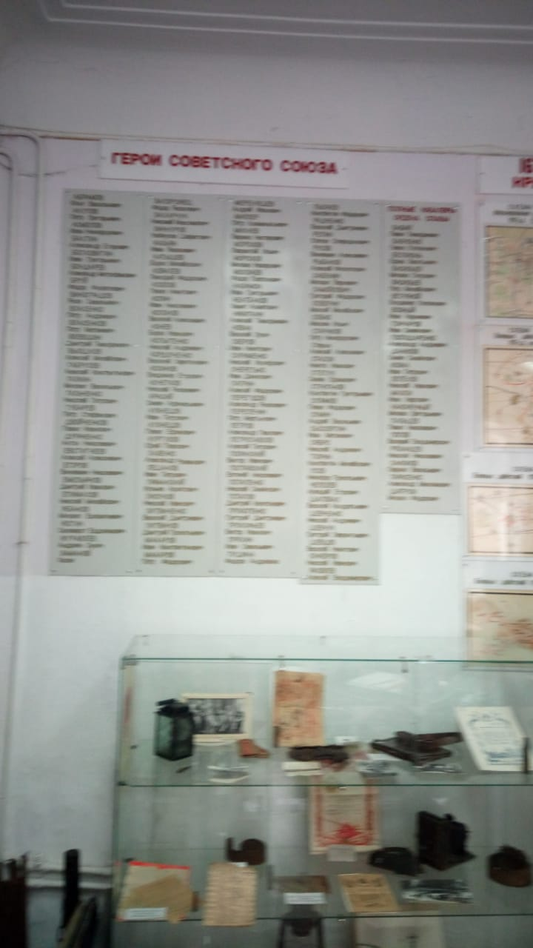
167-я стрелковая дивизия
Особо отличилась 167-я дважды Краснознамённая стрелковая дивизия. В её рядах было больше всего награжденных почетным званием героя — 108 человек. Школьный музей хранит материалы по истории этой легендарной дивизии, рассказывает о ее бойцах и героях.
Дивизия формировалась в районе города Сухой Лог Свердловской области, с декабря 1941 года как 438-я стрелковая дивизия, 07.01.1942 переименована в 167-ю стрелковую дивизию. В апреле 1942 года дивизия эшелонами отправлена на запад. В действующей армии во время ВОВ с 02.07.1942 по 11.05.1945.
Свыше 14 тысяч воинов дивизии награждены орденами и медалями, 108 удостоены звания Героя Советского Союза (в том числе 98 за форсирование Днепра и штурм Киева).

Slide 8
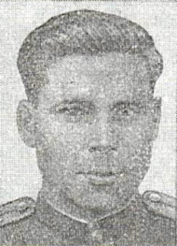
Жогин Селиверст Евдокимович
Жогин Селиверст Евдокимович — командир взвода противотанковых ружей 520-го стрелкового полка 167-й Сумско-Киевской стрелковой дивизии 38-й армии 1-го Украинского фронта, младший лейтенант. В Красной Армии с сентября 1941 года, призван Верхневенским РВК Свердловской области.
Родился в 1912 году в станице Прочноокопская Новокубанского района Краснодарского края в семье крестьянина-казака. Русский. Образование 2 класса. С начала 1920-х годов жил в Свердловской области. Учёба Селиверста Жогина в школе была прервана огненными годами Гражданской войны. В 1919 году на Дону и Кубани возникла Белая Армия, начавшая военные действия против Советов. Отец Жогина был потомственным казаком, имел крепкое хозяйство. Как и многие другие казаки, он участвовал в белом казацком воинстве. После поражения белогвардейщины новые советские органы власти ему этого не простили. Семья Жогиных была выслана на Урал с полной конфискацией имущества. Вскоре отец умер от непосильного труда и эпидемии.

Slide 9
Жогин Селиверст Евдокимович
Селиверсту Жогину с детства пришлось работать. Он рос вместе с республикой Советов. Во время коллективизации одним из первых вступил в колхоз, в котором работал до самой войны.
В сентябре 1941 года Жогин был призван в армию и направлен в школу бронебойщиков. За полгода он постиг профессию истребителей танков, освоил противотанковое ружьё, стал сержантом. В июле-августе 1943 года младший лейтенант Жогин участвовал в Курской битве.
В сентябре 1943 года началось освобождение Левобережной Украины. 167-я стрелковая дивизия освобождала город Сумы, за что получила почётное наименование «Сумская». Так же было освобождено множество других сёл и деревень Сумщины, в которых в состав дивизии, в том числе и взвода Жогина, влилось много новобранцев, переживших оккупацию.
В 20-х числах сентября 1943 года дивизия вышла на Днепр севернее Киева. Началось немедленное форсирование могучей реки в районе села Вышгород. Взвод Жогина переправился на правый берег реки, когда уже был завоёван стрелками плацдарм, и начались яростные контратаки гитлеровцев. Здесь его бронебойщиками было подбито несколько танков противника. В октябрьских боях плацдарм был соединён с соседним, завоёванным у села Лютеж, а также расширен в южном направлении до села Пуща Водица.

Slide 10
Жогин Селиверст Евдокимович
Объединённый Лютежский плацдарм оказался основным для дальнейшего броска на столицу Украины — город Киев. 3 ноября 1943 года началось наступление. 167-я стрелковая дивизия наступала прямо на Киев. 5 ноября завязались бои непосредственно за город. В этих боях младший лейтенант Жогин совершил подвиг. Фашисты, видя обречённость своего положения, большими силами пошли на прорыв в западном направлении. На окраине на пути танков и техники встали бронебойщики совместно со стрелками. Целые сутки шёл кровопролитный бой. Младший лейтенант Жогин, заменив погибшего наводчика ПТР, точными выстрелами лично подбил 5 фашистских танков. Кроме этого огнём из автомата он уничтожил до 30 гитлеровцев. А всего за эти сутки враг потерял 27 танков и много другой боевой техники. 6 ноября 1943 года Киев был очищен от врага. За этот подвиг младший лейтенант Жогин был представлен к званию Героя Советского Союза.
15 июля 1944 года началась Львовско-Сандомирская наступательная операция. За сутки боёв войскам 38-й армии удалось незначительно вклиниться в оборону противника. Наибольший прорыв был достигнут в районе села Озеряны и города Зборов. Но со стороны райцентра Бережаны во фланг наступающим советским войскам фашистское командование бросило танковую дивизию. На её пути встали 2 артиллерийские батареи и рота противотанковых ружей лейтенанта Жогина. Силы оказались неравными. 16 июля 1944 года в кровопролитном бою лейтенант Жогин пал смертью храбрых.
Похоронен он был на месте боя — возле церкви села Даниловцы Озерянского района Тернопольской области. Позже Герой был перезахоронен в братской могиле в городе Зборов.

Slide 11
«Герой Российской Федерации»
Вместе с распадом Союза была упразднена и награда, однако уже 20 марта 1992 года решением президента России почетное звание стало именоваться «Герой Российской Федерации». Современные герои России достойно продолжают славные традиции своих предков, так же самоотверженно отстаивая свободу и независимость нашей страны.

